Slide 1
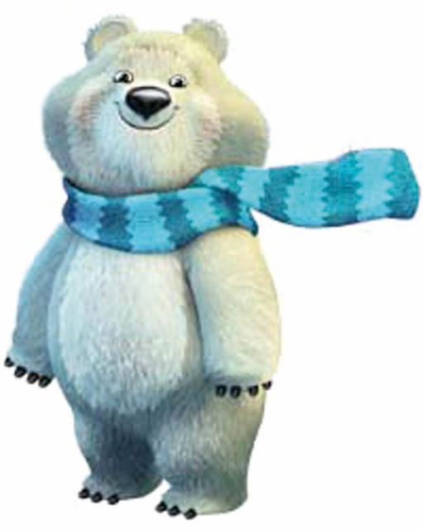
Прогимназия «Талант» №675
Проект
«Навстречу Олимпиаде!»
Воспитатели: Мурашко Г.А.
Васильева Т.Т.

Slide 2
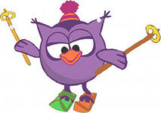
Участники проекта:
дети старшей группы, воспитатели, родители.
Срок реализации:
январь 2014 г. (7 дней)
Тип проекта:
Краткосрочный

Slide 3
Цель проекта:
-Формирование социальной и личностной мотивации детей на сохранение и укрепление своего здоровья.
-Воспитание социально значимых личностных качеств посредством знакомства с Олимпийским движением.

Slide 4
Задачи проекта:
Для детей: -Формировать у детей представление об Олимпийских играх, познакомить с символами и ритуалами Олимпийских игр.
-Расширять знания детей о различных видах спорта.
-Воспитывать волевые качества, целеустремлённость, организованность, инициативность, развивать стремление к победе и уверенность в своих силах.
-Учить не только получать радость от своих результатов, но и переживать за товарищей.

Slide 5
Задачи проекта:
Для педагогов:
-Создать информационную базу: накапливание знаний в области истории спорта, Олимпийского движения, традиций проведения Олимпийских игр.
-Создать условия для благополучного и комфортного состояния детей на спортивных мероприятиях, для пополнения развивающей среды детского сада новым дидактическим материалом.

Slide 6
Организационный этап:
Сбор информации.
Экспериментальная деятельность.
Физкультурная деятельность детей.
Творческая деятельность детей.
Музыкальная деятельность детей.

Slide 7
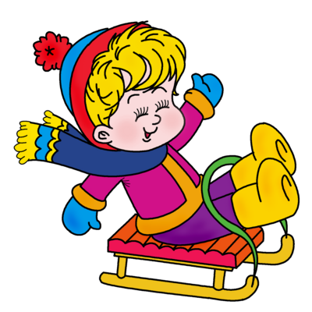
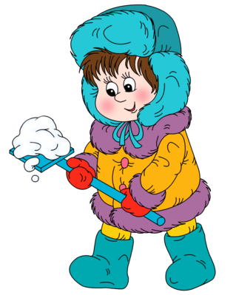
Продуктивный этап: Рассказ воспитателя об истории Олимпийских игр, олимпийском флаге.

Slide 8
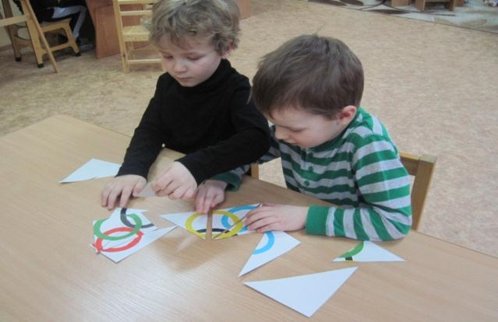
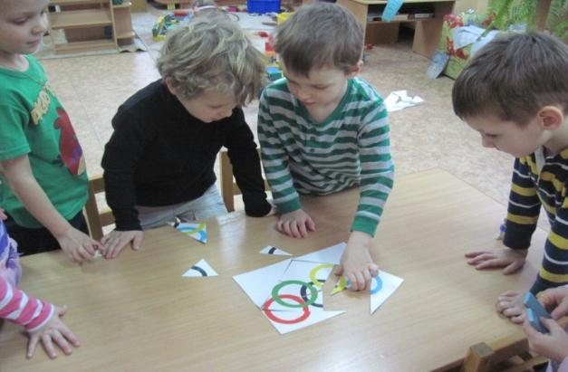
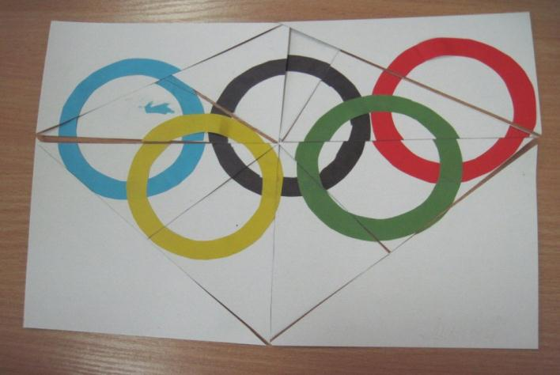
Дидактическая игра «сложи картинку»

Slide 9
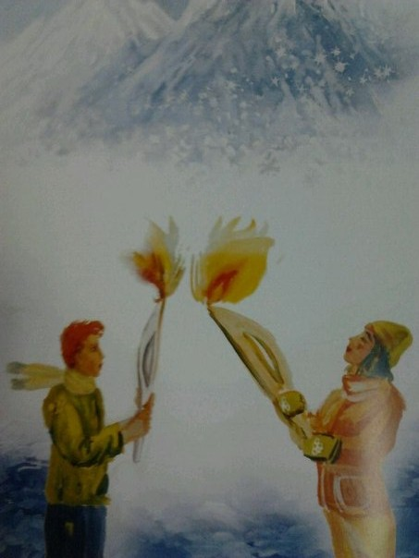
Чтение художественной литературы
Е. Инкона в стихах для детей

Slide 10
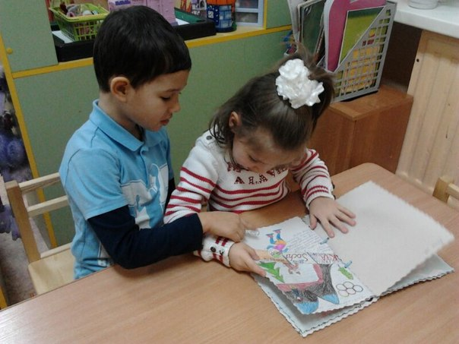
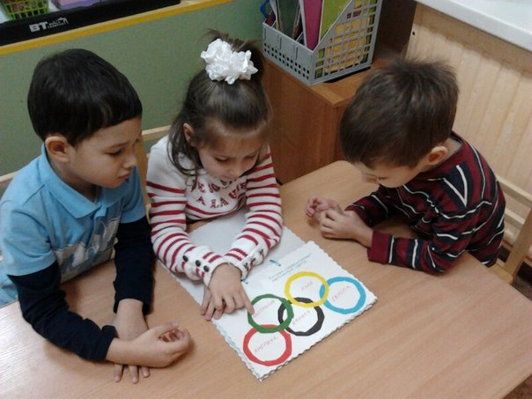
Книжка- самоделка «Олимпийские виды спорта»

Slide 11
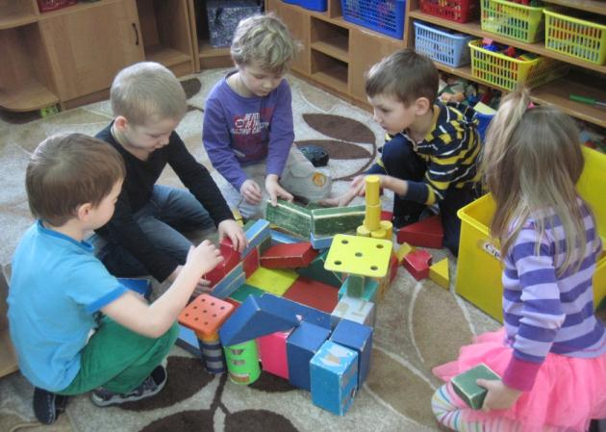
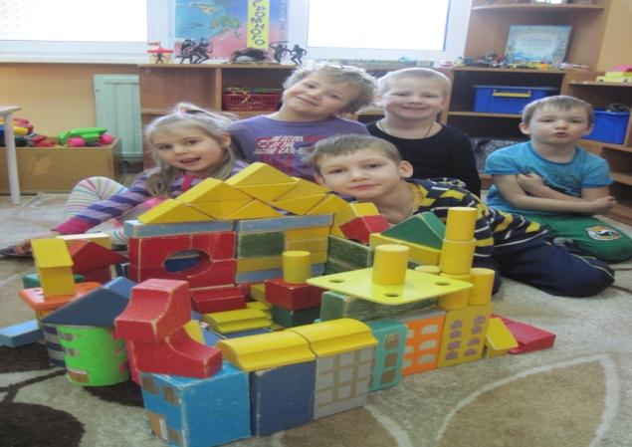
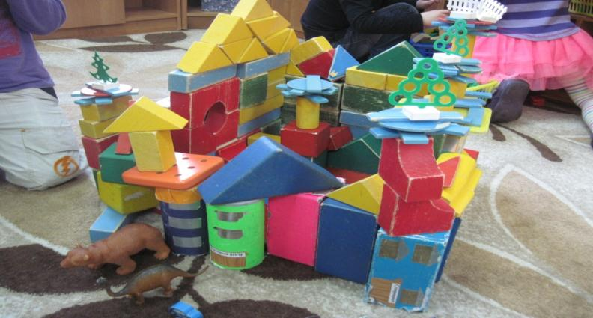
Конкурс на лучшую постройку «Дворец спорта».

Slide 12
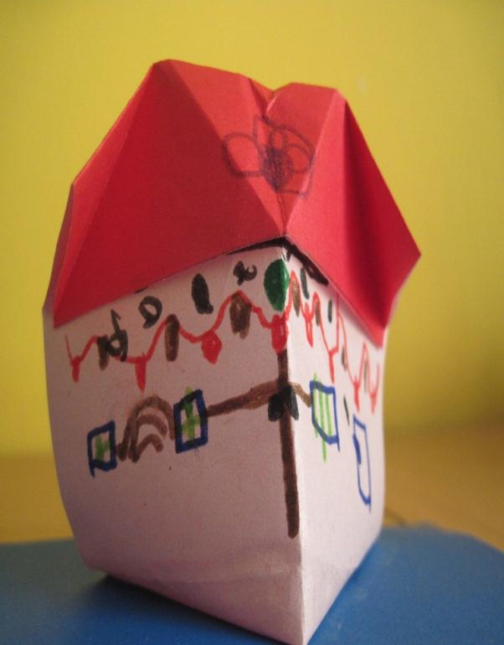
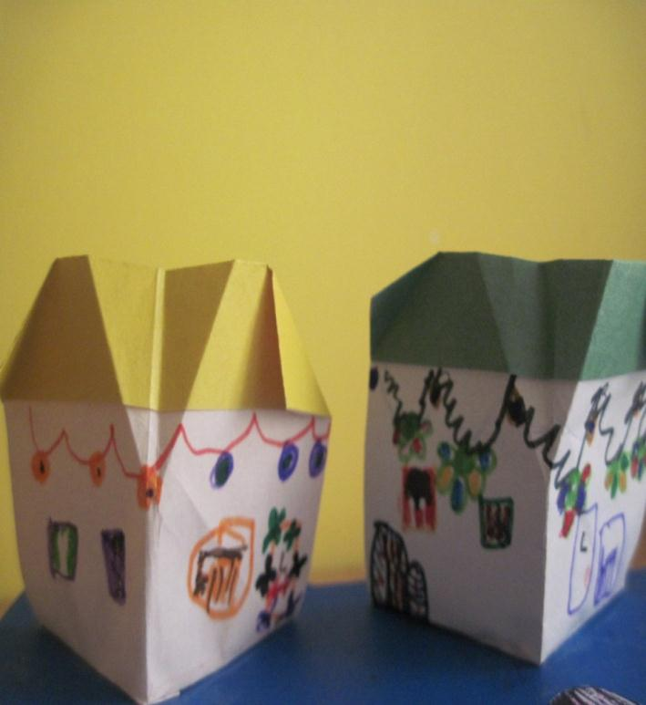
Конструирование из бумаги: «Олимпийский домик».

Slide 13
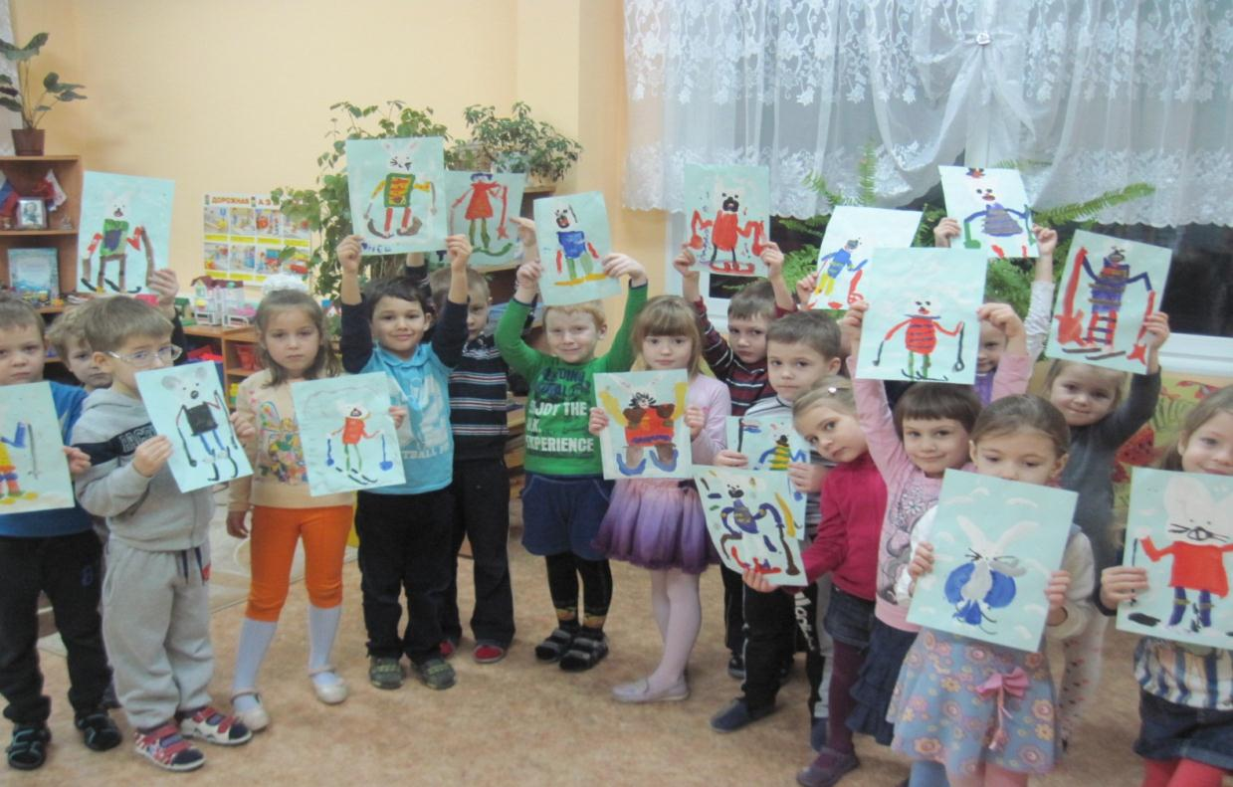
Рисование "Талисман Олимпиады"

Slide 14
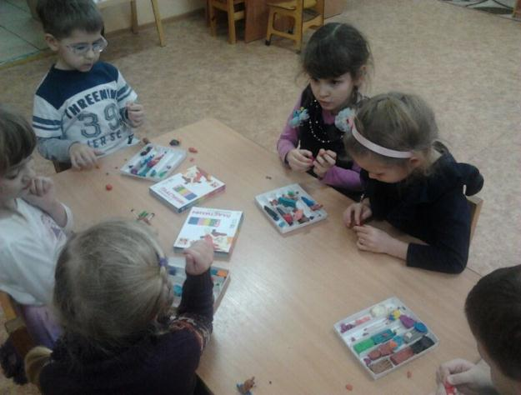
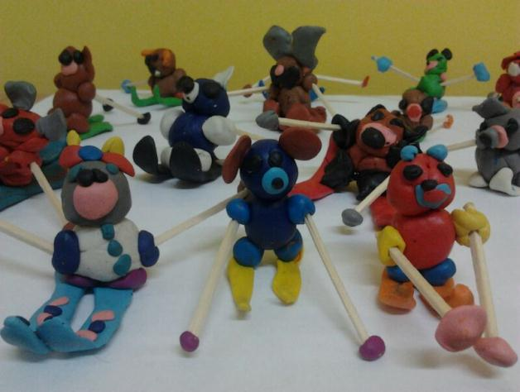
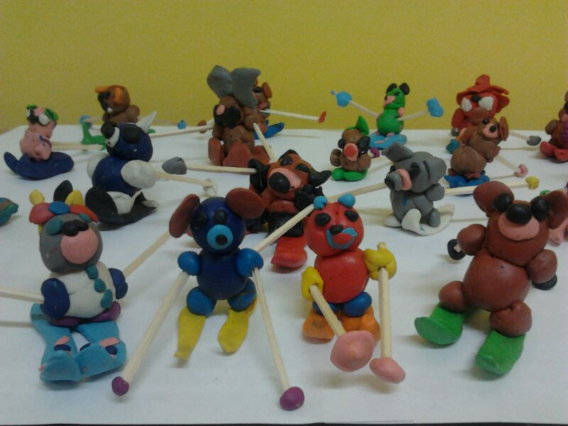
Лепка "Талисман Олимпиады"

Slide 15
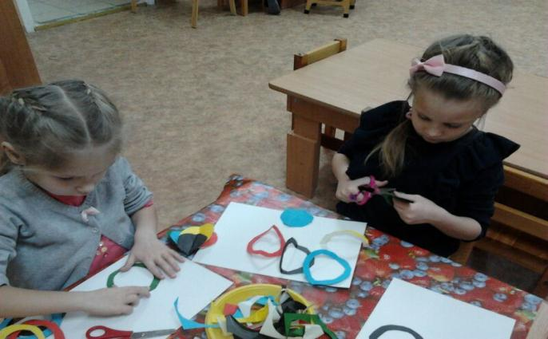
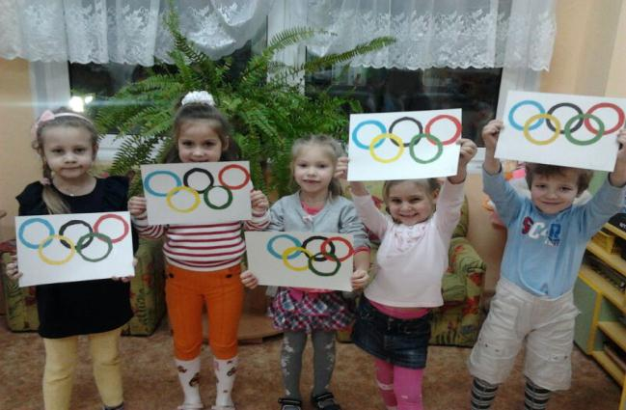
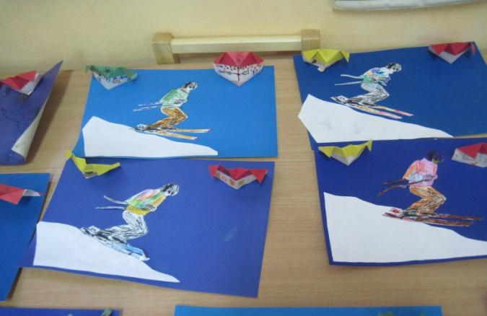
Аппликация «Олимпийский флаг», «Лыжник»

Slide 16
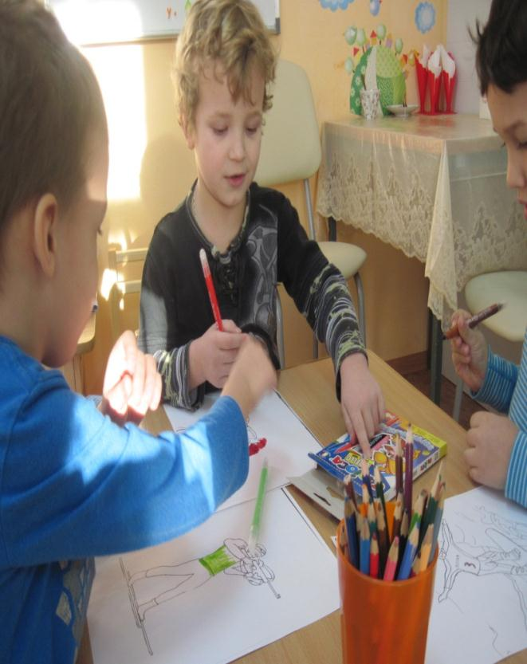
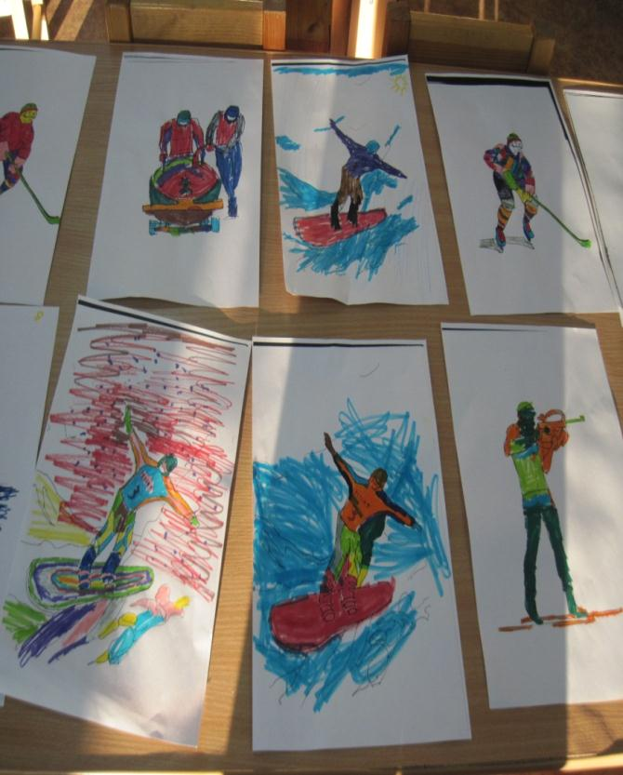
Свободная самостоятельная деятельность детей по теме: «Олимпиада 2014 года»

Slide 17
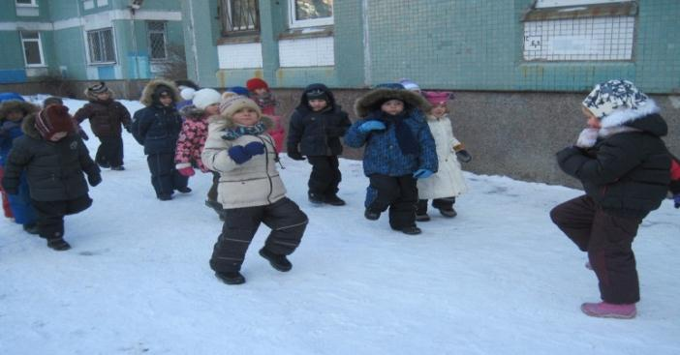
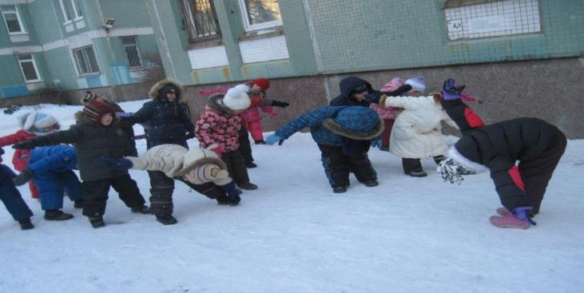
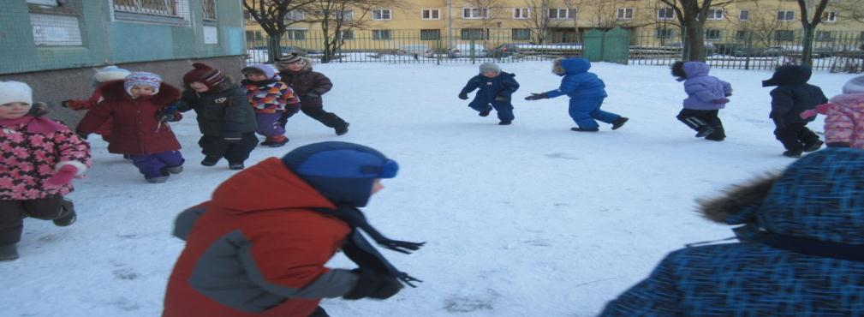
Физкультура на улице «Олимпийские резервы».

Slide 18
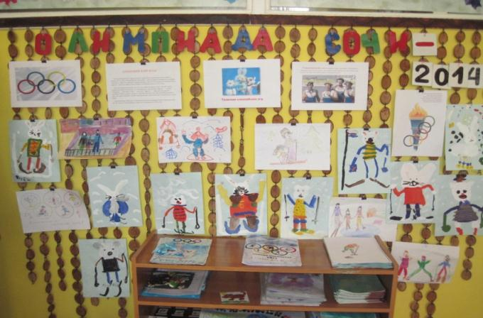
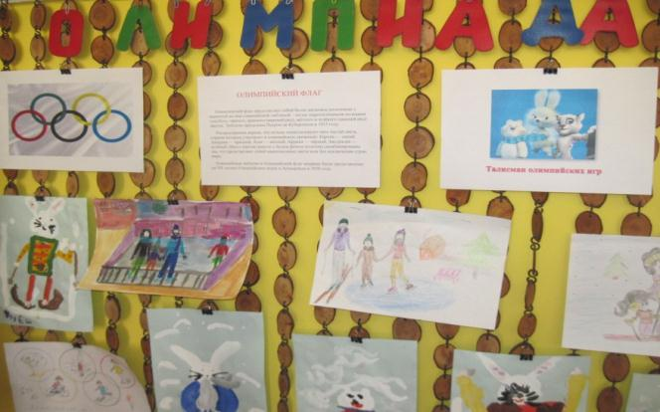
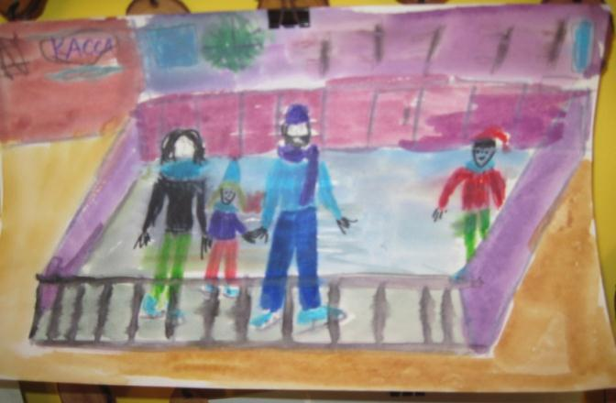
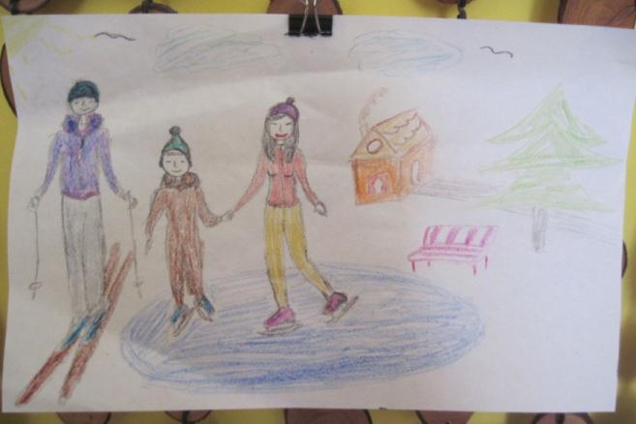
Заключительный этап: Выставка: «Мама, папа, я – спортивная семья! » (создание рисунков о спорте совместно с родителями)

Slide 19
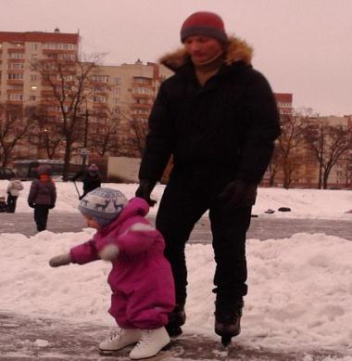
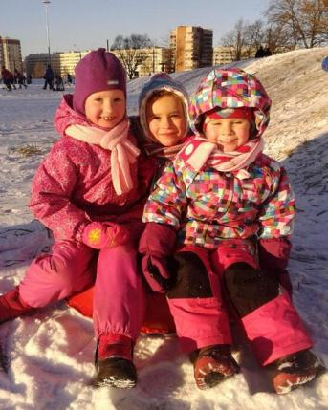
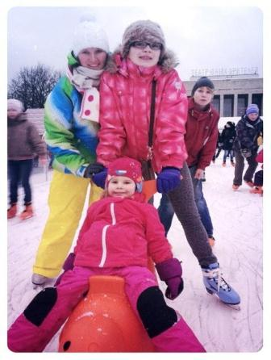
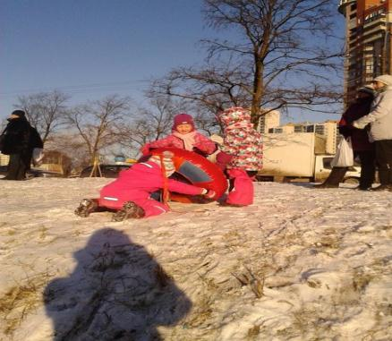
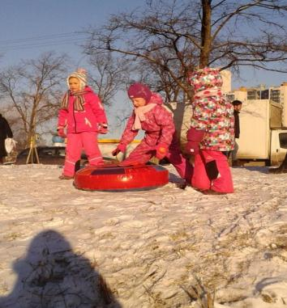
«Спорт в жизни нашей семьи!»

Slide 20
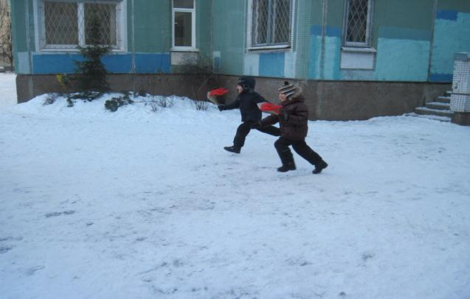
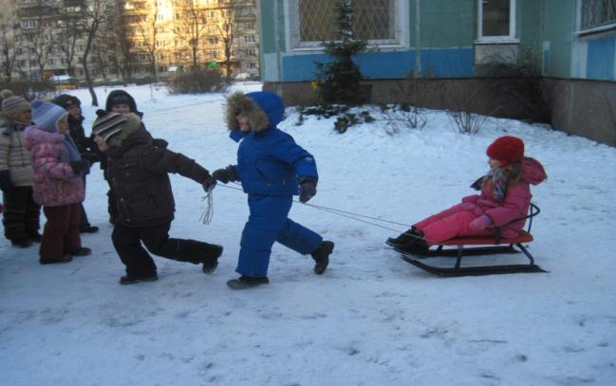
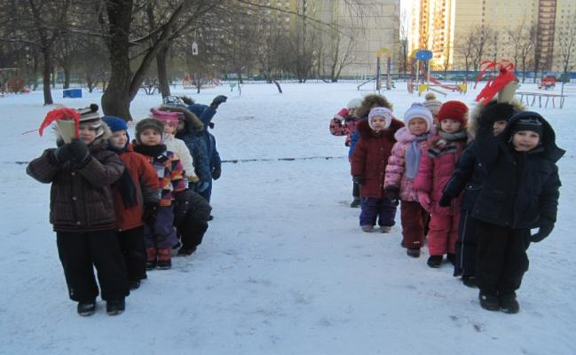
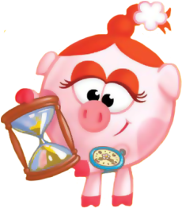
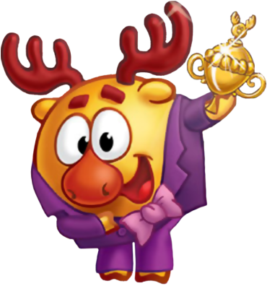
Спортивное развлечение на прогулке "Зимняя Олимпиада":

Slide 21
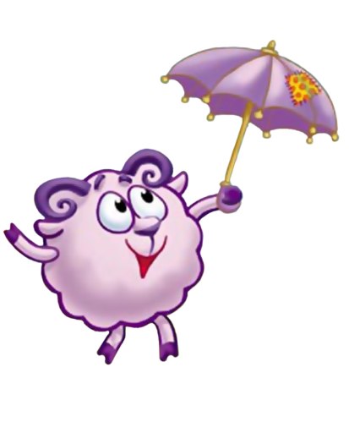
СПАСИБО ЗА ВНИМАНИЕ !

